Slide 2
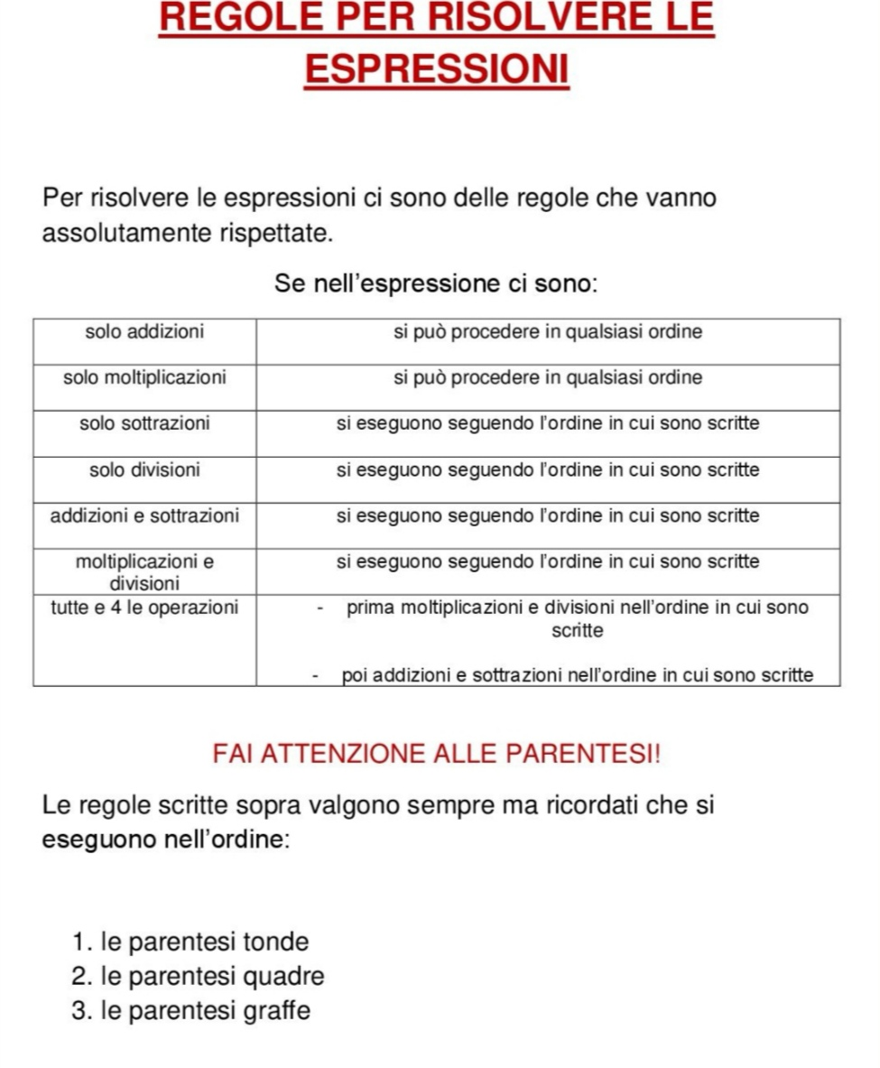

Slide 3
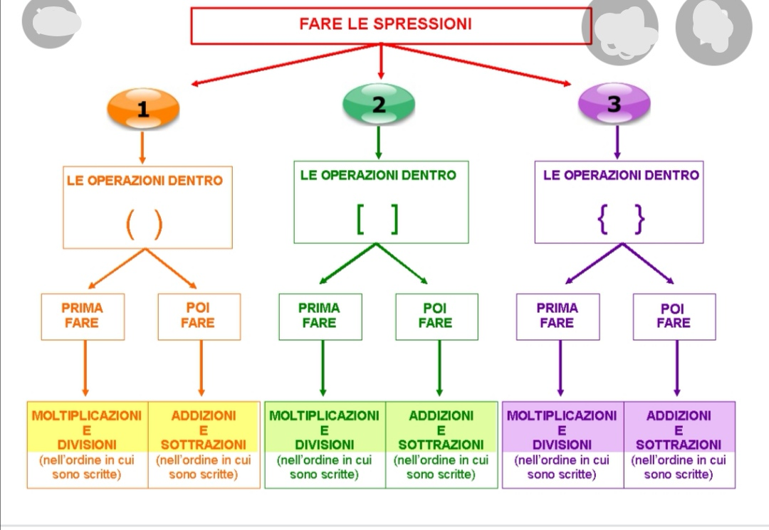

Slide 4
Esercitiamoci un po'…....
Partiamo dal diagramma, formuliamo un testo di un problema per riuscire a svolgere l'espressione.

Slide 5
Leggi il testo e completa con attenzione.

Slide 6
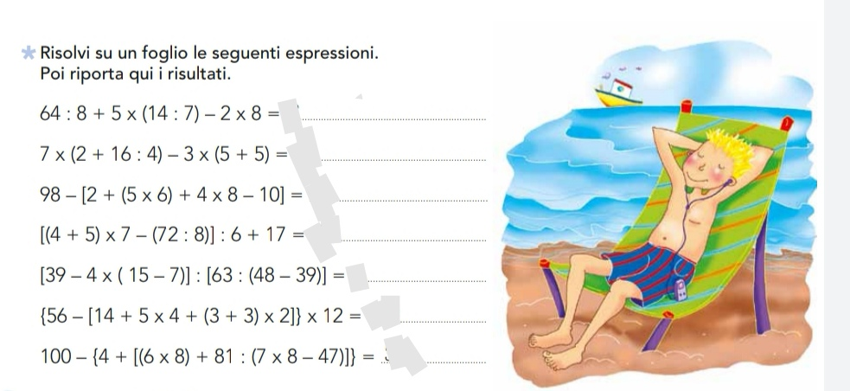
Svolgi le seguenti espressioni.

Slide 7
